Slide 1


Slide 2



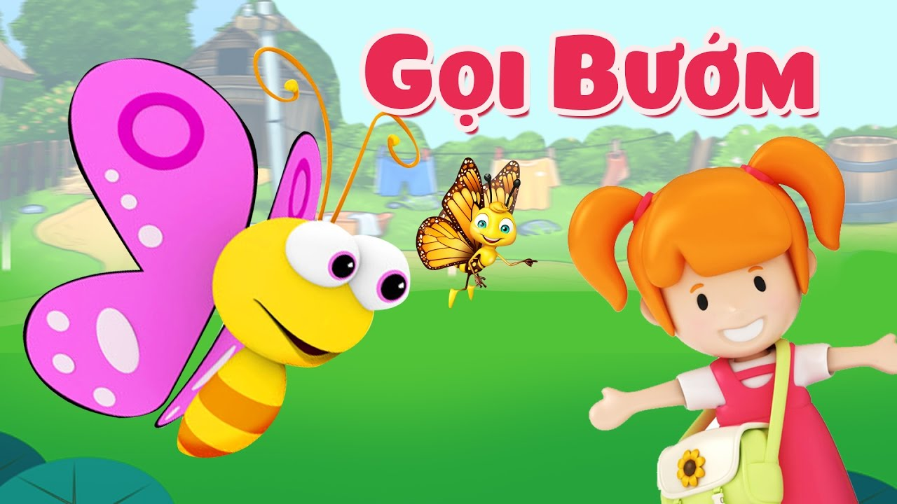



Câu hỏi 1: Các con vừa nghe bài hát gì?

Slide 3
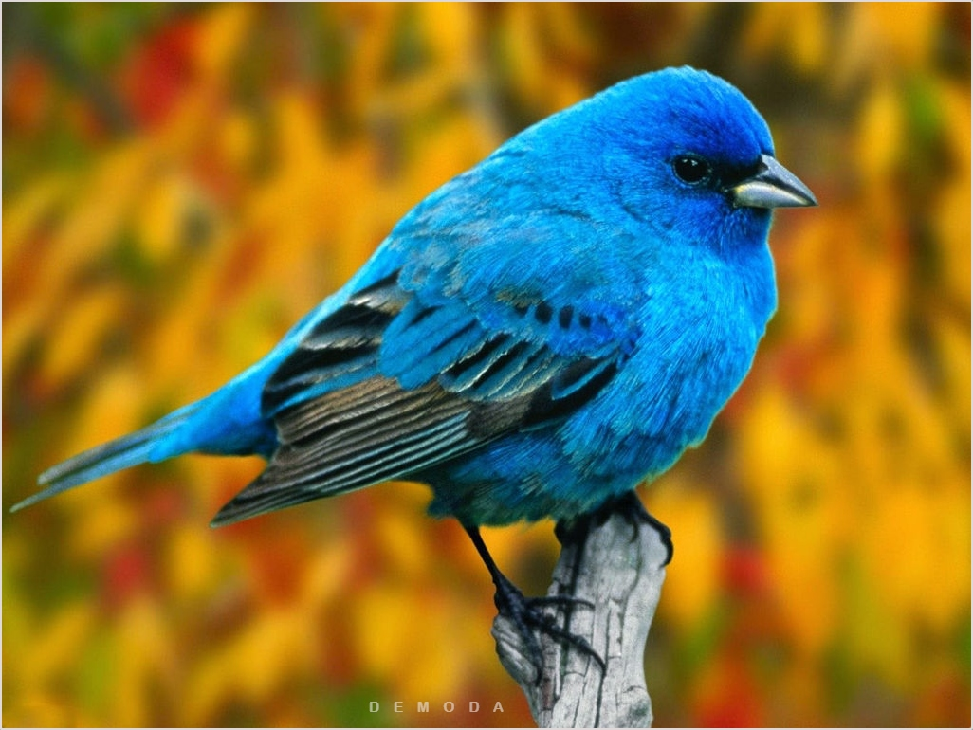
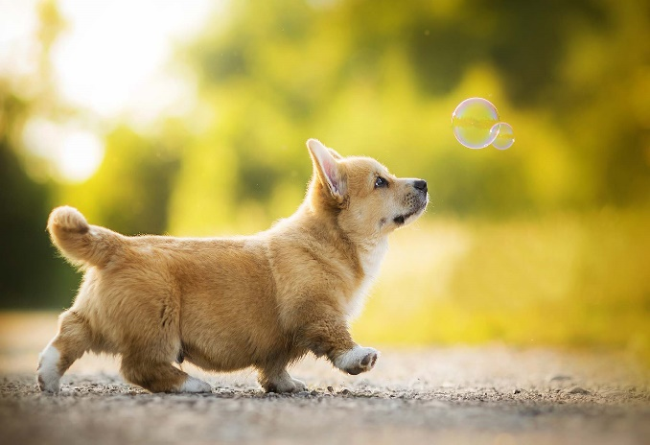
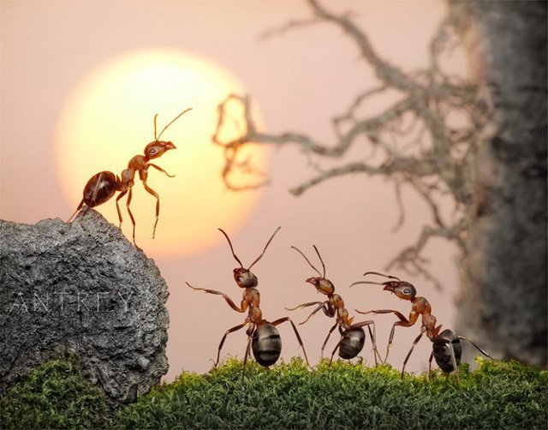

Câu hỏi 2: Bài hát nói về con gì?

Slide 4
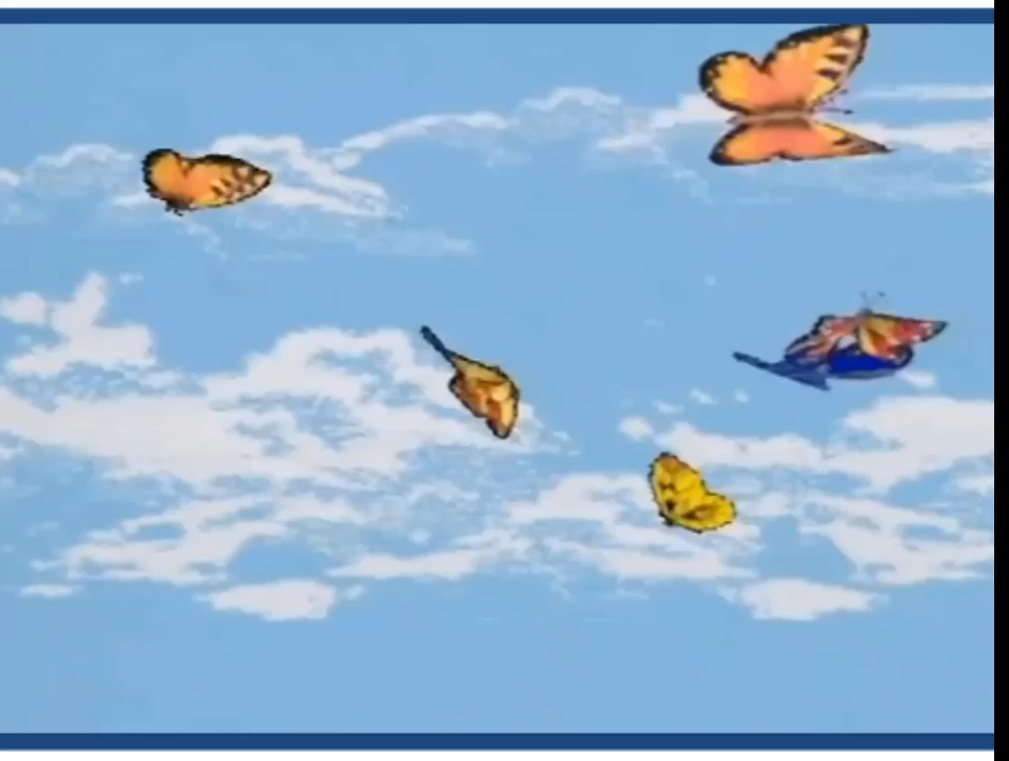

Slide 5
Câu hỏi 1: Vòng đời của bướm gồm có mấy giai đoạn?
b.4
c.5
d.2
a. 3

Slide 6





Câu hỏi 2: Giai đoạn 1 có tên là Trứng bướm đúng hay sai?
A.
B.
Quay về

Slide 7
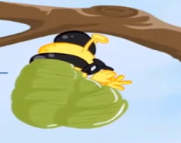
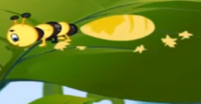
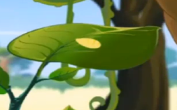
Câu hỏi 3: Giai đoạn 2 là giai đoạn nào?
1. Hóa nhộng
2. Sâu bướm
3. Trứng bướm

Slide 8
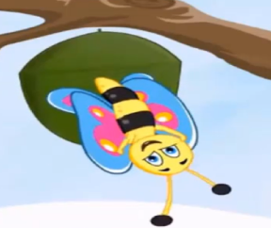
Câu hỏi 4: Đâu là giai đoạn 4 của chú bướm?
1. Trứng bướm
2, Bướm trưởng thành
3. Hóa nhộng
4. Sâu bướm

Slide 9
Câu hỏi 5: Giai đoạn 3 là là giai đoạn hóa nhộng đúng hay sai?
A.
B.

Slide 10
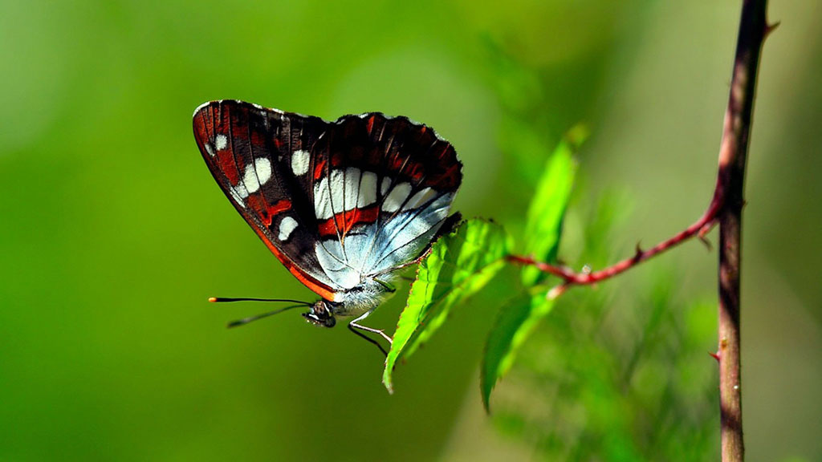
Bài học đến đây là kết thúc. Xin chào và hẹn gặp lại!

